Slide 1
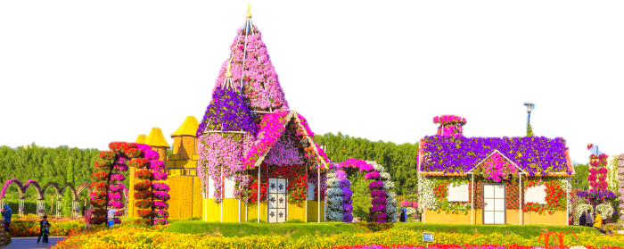
আজকের ক্লাসে সবাইকে
শুভেচ্ছা

Slide 2
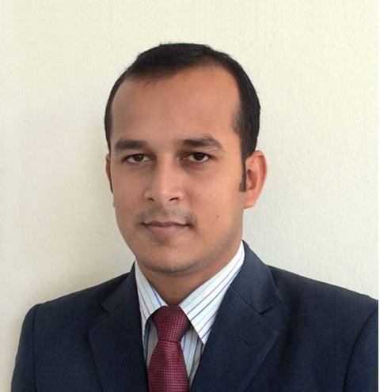
পরিচিতি
শিক্ষক পরিচিতি
রাজীব মন্ডল
সহকারি শিক্ষক (আইসিটি)
প্রহলাদপুর স্কুল অ্যান্ড কলেজ।
Email- rajibmondalbd@gmail.com
পাঠ পরিচিতি
শ্রেণি : ৯ম
বিষয় : তথ্য ও যোগাযোগ প্রযুক্তি
অধ্যায় : ৫ম
সময় : ৫০ মিনিট
তারিখ : 03/09/2021 খ্রি.

Slide 3
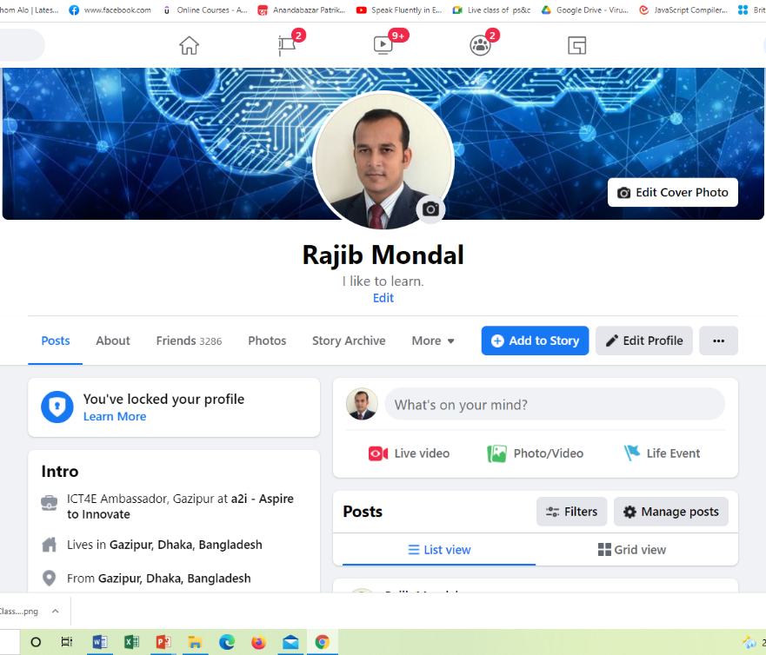
ছবি দুটি দেখে চিন্তা করে বলো
ছবি
ছবি ও টেক্সট
মাল্টিমিডিয়া
একাধিক প্রকাশ মাধ্যমকে কী বলে?

Slide 4
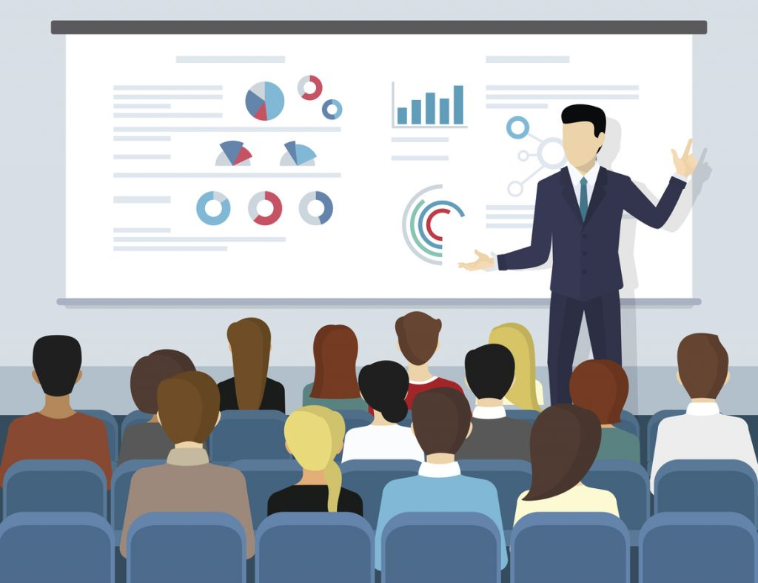
আমাদের আজকের পাঠ-
মাল্টিমিডিয়া

Slide 5
শিখনফল
এই পাঠ শেষে শিক্ষার্থীরা…
$$ মাল্টিমিডিয়ার ধারনা ব্যাখ্যা করতে পারবে;
$$ মাল্টিমিডিয়ার মাধ্যমসমূহ বর্ণনা করতে পারবে;
$$ মাল্টিমিডিয়ার ব্যবহারের ক্ষেত্রসমূহ চিহ্নিত করতে পারবে।

Slide 6
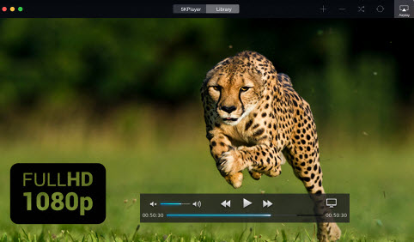
মাল্টিমিডিয়ার বিভিন্ন মাধ্যম
বর্ণ বা টেক্সট
চিত্র বা গ্রাফিক্স
অডিও
চিত্র বা গ্রাফিক্স

Slide 7
একক কাজ
মাল্টিমিডিয়ার প্রধান মাধ্যমগুলোর মধ্যে কী কী রয়েছে?

Slide 8
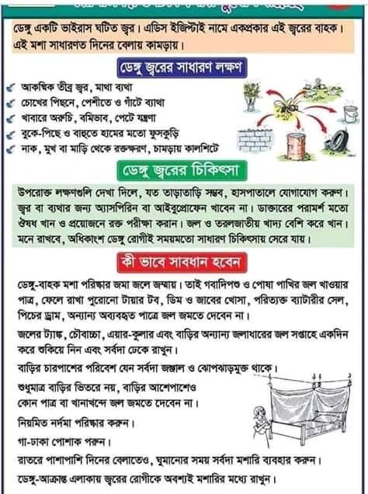
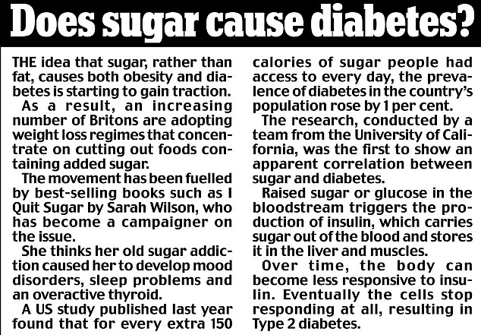
বর্ণ বা টেক্সট
সব ধরনের লিখিত তথ্য যেমন- নিবন্ধ, ব্লগ পোস্ট, পণ্য বা সেবার তালিকা ও বর্ণনা, পণ্যের মূল্যায়ন, ই-বুক সংবাদপত্র, শ্বেতপত্র ইত্যাদি।

Slide 9
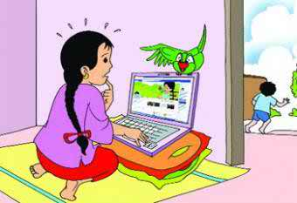
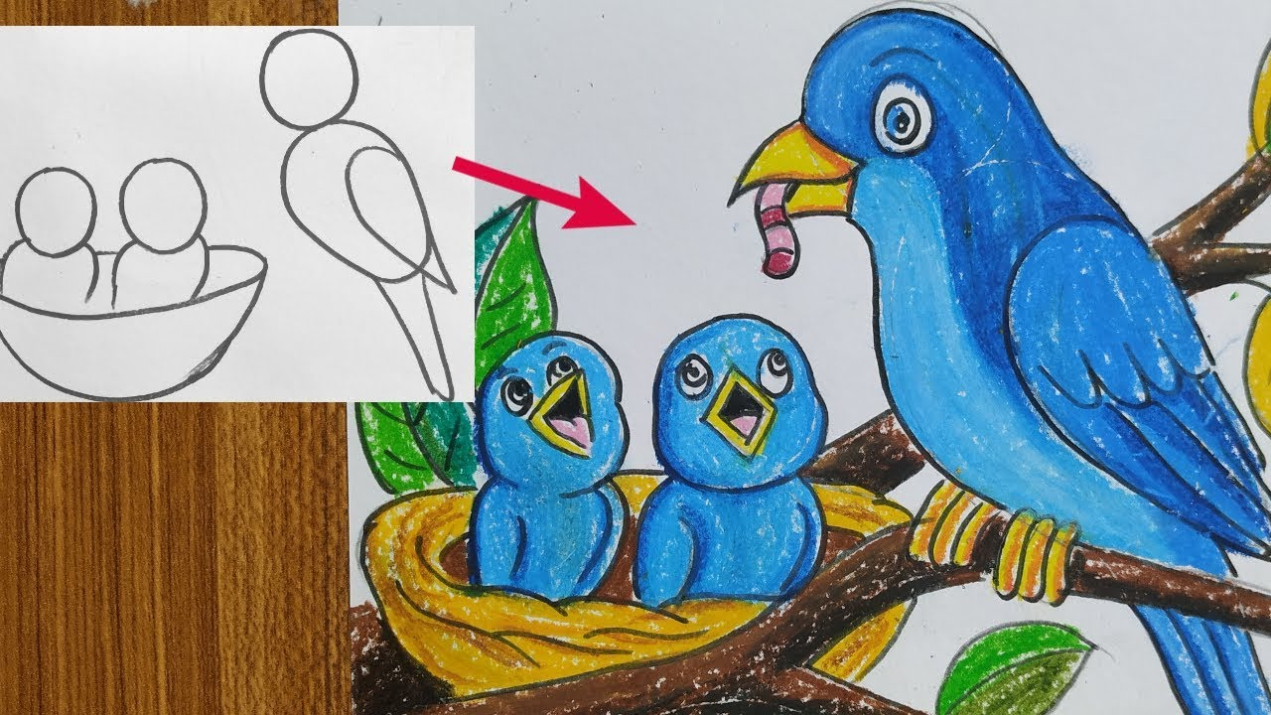
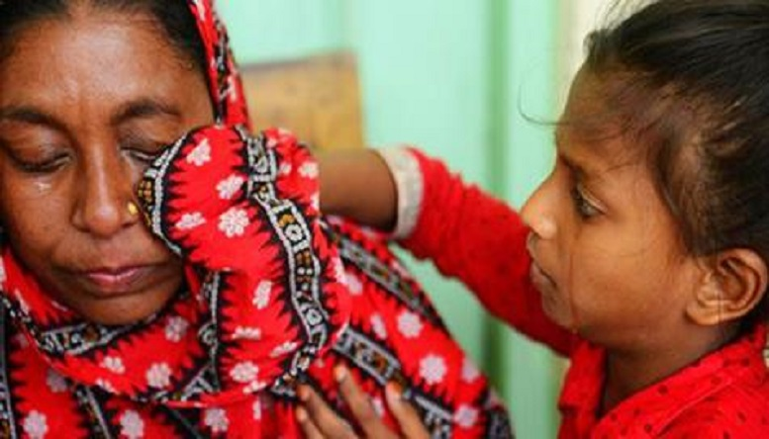
চিত্র বা গ্রাফিক্স
সব ধরনে ছবি যেমন- ফটো, হাতে আঁকা ছবি, অঙ্কনকরণ, কার্টুন, ইনফো গ্রাফিক্স, এনিমেটেড ছবি, ভিডিও ইত্যাদি।

Slide 10
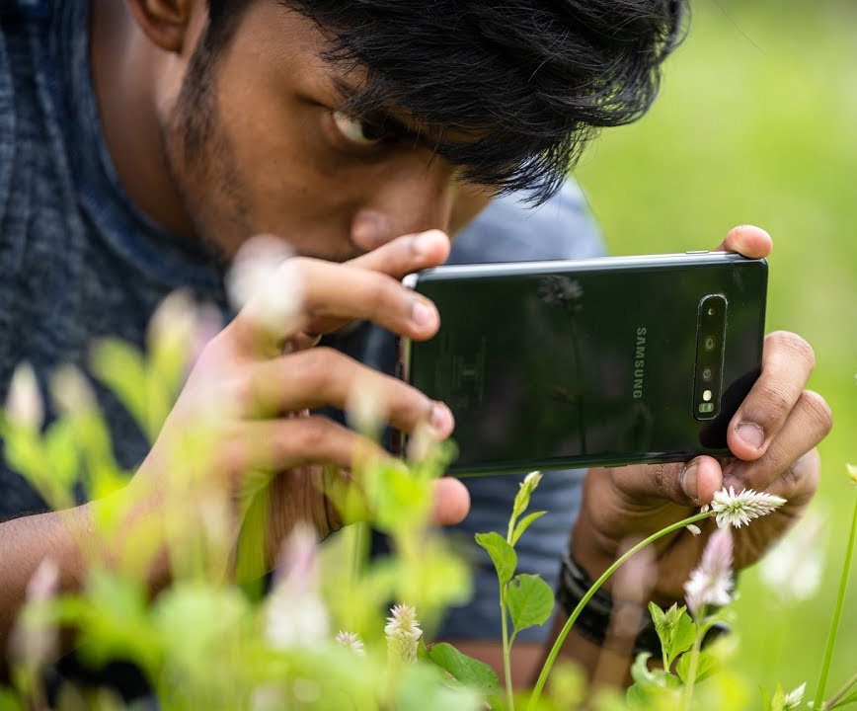
চিত্র বা গ্রাফিক্স
এনিমেশন, ভিডিও , ক্যামেরায় তোলা ছবি এর অন্তর্ভুক্ত।

Slide 11
শব্দ বা অডিও
শব্দ বা অডিও আকারের সকল কনটেন্ট এর অন্তর্ভূক্ত।

Slide 12
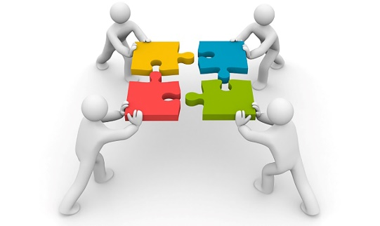
দলগত কাজ
মাল্টিমিডিয়ার ব্যবহার ও সাধারণ কনটেন্ট এর চেয়ে অধিক সুবিধাজনক ব্যাখ্যা করো।

Slide 13
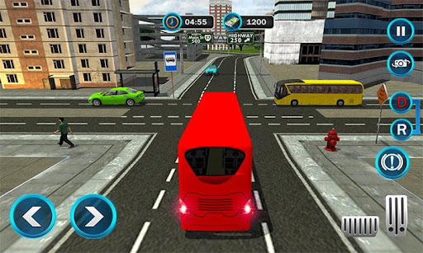
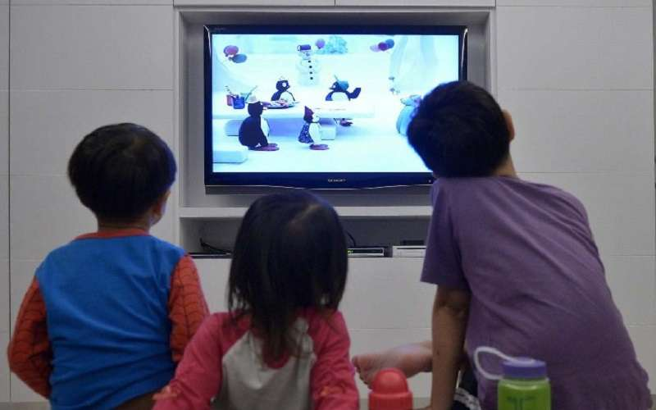
আইসিটিতে মাল্টিমিডিয়ার ব্যবহার
শিক্ষাক্ষেত্রে
গেমস খেলায়
বিজ্ঞাপনে
বিনোদনে

Slide 14
মূল্যায়ন
× আবার চেষ্টা কর
√ উত্তর সঠিক হয়েছে
১। কোনো তথ্য প্রকাশে একাধিক মাধ্যম ব্যবহৃত হলে তাকে কী বলে?
(ক) ডিজিটাল মিডিয়া
(খ) এনিমেশন
(গ) এনালগ কনটেন্ট
(ঘ) মাল্টিমিডিয়া
2। মাল্টিমিডিয়া কয়টি প্রকাশ মাধ্যমের সমন্বয়ে গঠিত?
(ক) ১টি
(গ) ২টি
(খ) ৩টি
(ঘ) ৪টি

Slide 15
×আবার চেষ্টা কর
মূল্যায়ন
√ উত্তর সঠিক হয়েছে
3। ডিজিটাল মাধ্যমে কোনটির পরিমাণ সবচেয়ে বেশি?
(ক) ভিডিও
(খ) লিখিত তথ্য
(গ) এনিমেশন
(ঘ) ছবি
4। মাল্টিমিডিয়ায় ডিজিটাল কন্টেন্ট হলো…
i. ই-বুক, ব্লগপোস্ট ও ই-নিবন্ধ
ii. ইনফো, গ্রাফিক্স ও এ্যানিমেটেড ছবি
iii. অডিও ভিডিও স্ট্রিমিং
নিচের কোনটি সঠিক?
(ক) i ও ii
(খ) i ও iii
(গ) ii ও iii
(ঘ) i, ii ও iii

Slide 16
বাড়ির কাজ
দৈনন্দিন জীবনে কোন কোন কাজে মাল্টিমিডিয়ার ব্যবহার রয়েছে তার তালিকা তৈরি করো।

Slide 17
সবাইকে ধন্যবাদ

